Slide 1
Технология коллективно творческое дело
Подготовили: Жекотова Л.В. и Никитина Л.С. – педагоги доп.обр.

Slide 2
Педагогическая технология ̶ это содержательная техника реализации учебного процесса (В.П. Беспалько)

Slide 3

Актуальность
Коллективное творческое воспитание предполагает совместную деятельность детей и взрослых. КТД - важнейший компонент методики коллективно-творческого воспитания. Эта методика предполагает широкое участие каждого в выборе, разработке, проведении и анализе коллективных дел. КТД позволяют создать широкое игровое творческое поле, где каждый участник дела находится в ситуации придумывания, сочинительства, фантазии, т.е. создания чего-то нового. В процессе КТД ребята общаются, учатся работать, делить успех и ответственность с другими. Таким образом, идут два процесса одновременно - формирование и сплочение классного коллектива, и формирование личности. Приобретается большой организаторский опыт, каждый может подать идею, предложить новый способ действия. КТД обеспечивают широкую внеурочную занятость детей.
Когда Снежная Королева появляется в своих владениях,
перед зимующими у нас птицами встает два жизненно важных вопроса:
как прокормиться
куда спрятаться на ночь от холодов.

Slide 4

Отличительные признаки КТД:
совместное создание (продумывание, проведение и анализ) дела,
его социальный характер (для кого это нужно?),
высокая мотивация создателей.

Slide 5
КТД - форма работы, которая направлена на:
Развитие творческих способностей.
Развитие интеллектуальных способностей.
Реализацию коммуникационных потребностей.
Обучение правилам и формам совместной работы.

Slide 6
Мотивы ребенка для участия в коллективных творческих делах:
Потребность в коммуникации;
Участие в КТД, для того, что бы принимать участие в других делах;
Желание выиграть (дух соревнования);
Интерес в реализации своих способностей (творческих, интеллектуальных, управленческих, организационных);
Осознание развивающей роли КТД;
Осознание социальной роли КТД.

Slide 7
Главные принципы КТД:
воспитывать в совместной развивающей деятельности, предоставляя детям максимально возможную самостоятельность в любой момент их жизни, на каждом этапе организации коллективных, групповых дел, создавать вместе с ними, а не вместо них;
обеспечивать смену ролей и деятельности для каждого ребенка, что ведёт к развитию его умений, характера, способностей.

Slide 8
КТД дают возможность
ученику | педагогу
Реализовать и развить свои способности; Расширить знания об окружающем мире; Приобрести навыки проектирования; Проявить организаторские умения; Закрепить коммуникативные навыки; Формировать способности к рефлексии (анализу) | Развить творческий потенциал; Совершенствовать организаторские способности; Изучить классный коллектив; Объединить учащихся, педагогов, родителей; Управлять процессом развития личности школьника; Развить рефлексивные способности
Формирование коллектива единомышленников; Освоение культурного пространства; Формирование личности.

Slide 9
Роли ребят при подготовке КТД:
участник,
генератор идей,
участник - организатор,
организатор.

Slide 10
Этапы проведения КТД:
Предварительная работа коллектива.
Коллективное планирование.
Коллективная подготовка.
Проведение КТД
Коллективное подведение итогов.
Ближайшее последействие КТД.

Slide 11
Предварительная работа коллектива.
На этой стадии педагог составляет модель, образ будущего КТД. Осмысливает воспитательные цели, задачи. Анализирует сложившуюся обстановку в детском коллективе. Определяет место КТД в общей системе воспитательной работы.

Slide 12
Коллективное планирование.
Планирование происходит в микрогруппах, а также на общем собрании детского коллектива. Составляется общий план жизни коллектива и планируется конкретное КТД.

Slide 13
Коллективная подготовка.
Самая сложная и ответственная стадия. Для подготовки и проведения выбранного КТД создается специальный орган-Совет дела, в который входят представители каждого микроколлектива. Это объединение действует только во время подготовки и проведения данного КТД.

Slide 14
Проведение КТД.
Важен правильный настрой на проведение каждого дела. Руководитель должен поддерживать, увлекать участников шуткой, личным примером, победой.

Slide 15
Коллективное подведение итогов.
Форма подведения итогов определяется самим коллективом. Это может быть письменная анкета, общий разговор на «огоньке», газета. Необходимо обсудить: что было хорошо и почему? Что не удалось осуществить и почему? Что предлагаем на будущее?

Slide 16
Ближайшее последействие КТД.
Сразу после подведения итогов необходимо приложить все усилия для того, чтобы коллектив начал осуществлять новые предложения, коллективно наметить программу действий.

Slide 17
Таким образом, формирование навыков поведения, умений взаимодействия, нравственное и социальное развитие при таком способе организации групповой деятельности обеспечиваются вовлечением всех в постоянную и разнообразную творческую работу.

Slide 18
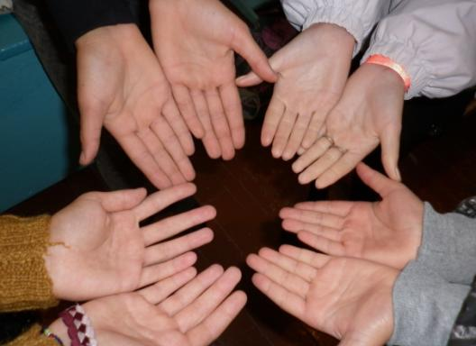
Коллективные творческие дела должны быть способом – общим и конкретным – проходящие под девизом: Каждое дело – творчески, а иначе – зачем?

Slide 19

Желаю успеха!

